Slide 1
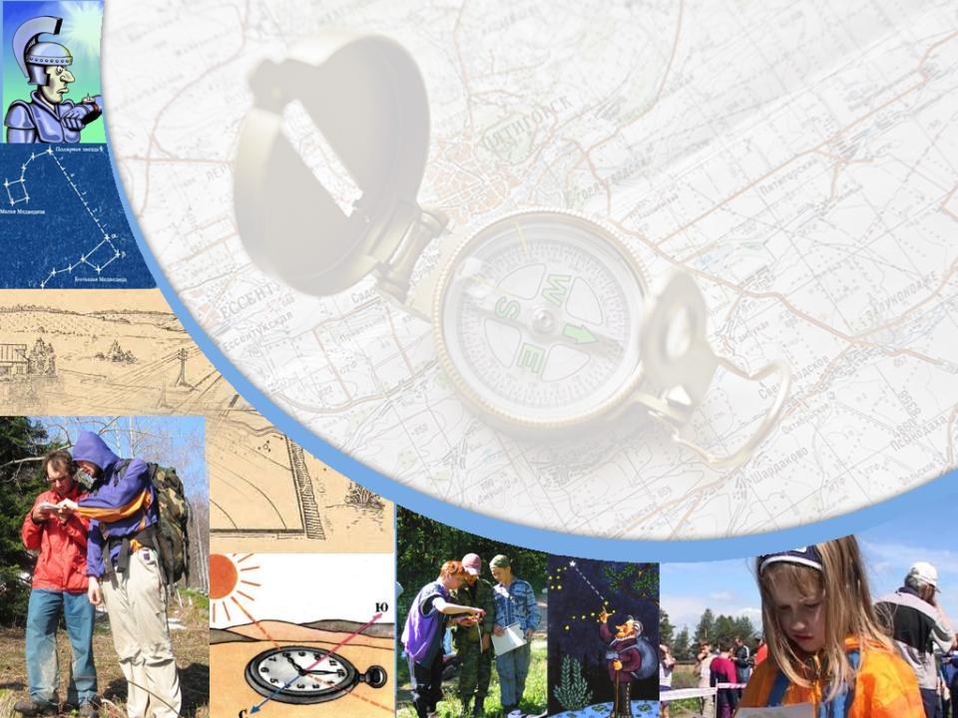
209-274-344
Окружающий мир
2 класс
«Ориентирование»
Костикова В.А., учитель начальных
классов МОУ Шацкая СОШ,
Рязанской области

Slide 2
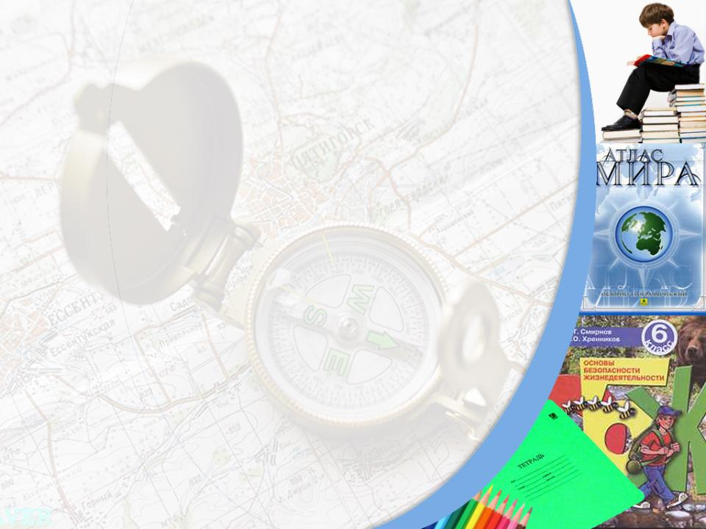

Дело мастера боится
С
СЗ
СВ
З
В
ЮЗ
ЮВ
Ю

Slide 3

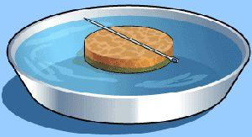
О
Р
И
Е
Н
Т
И
Р
О
В
А
Н
И
Е
Ориентирование – это определение своего
местоположения и направления пути.

Slide 4
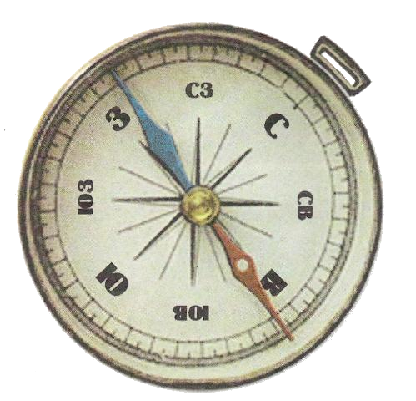
Магнитная
стрелка
Предохранитель
Корпус

Slide 5
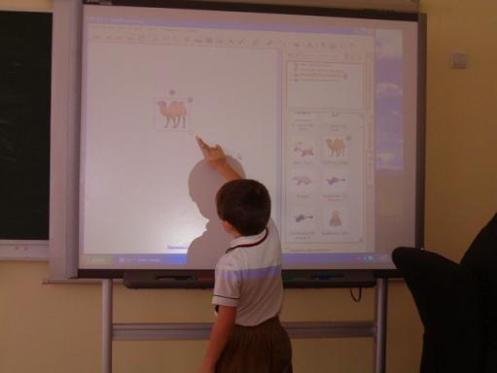
Определите по компасу расположение интерактивной доски в классе.
?

Slide 6
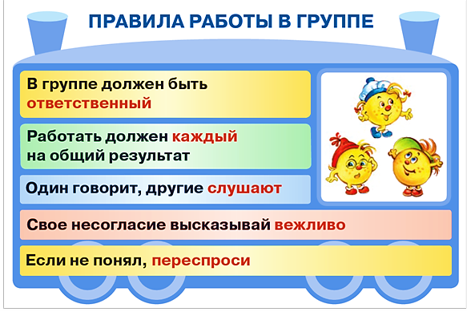




Slide 7
План «открытия»
1. Ознакомиться с шагами алгоритма.
2. Выстроить их в правильном порядке.
3. Зафиксировать шаги на листе.
4. Проверить свою гипотезу и сделать вывод.

Slide 8
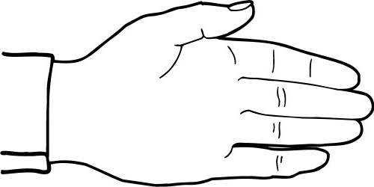
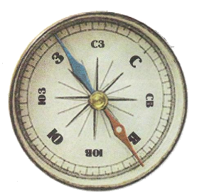

Правила пользования компасом.
Положите компас на ладонь или на ровную горизонтальную поверхность.
Оттяните предохранитель и подождите,
пока стрелка успокоится.

Slide 9
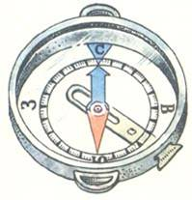
Правила пользования компасом.
Поверните компас так, чтобы синий конец стрелки совпал с буквой С (север), а красный – с буквой Ю (юг); тогда все буквы укажут направление сторон горизонта.
Закончив работу,
поставьте стрелку
на предохранитель.

Slide 10
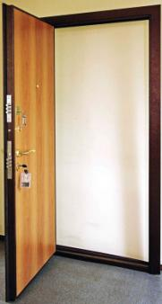
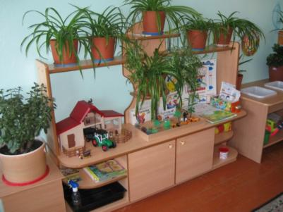
Определите по компасу, в какой стороне находится
в классе дверь?
с-з
Определите по компасу, в какой стороне находится
в классе шкаф?
ю-в

Slide 11
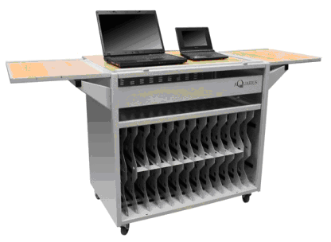
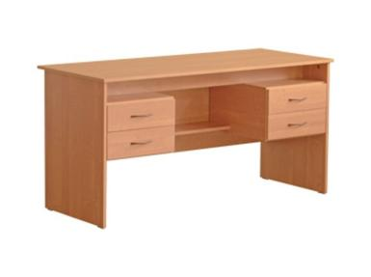
Самостоятельная работа
Определите по компасу, в какой стороне находится
в классе стол учителя?
с
Определите по компасу, в какой стороне находится
в классе сейф для ноутбуков?
ю-в

Slide 12


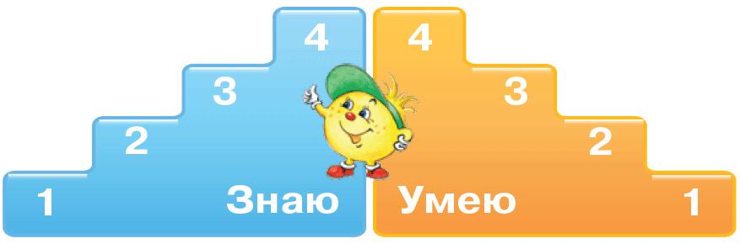
Молодцы!
Понял(а), могу рассказать.
Понял(а), остались вопросы
Есть вопросы, ошибка.
Не понял(а)

Slide 13
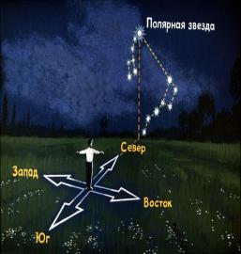

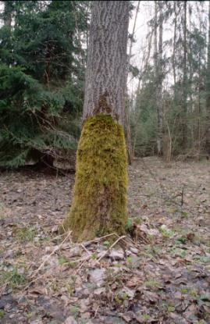

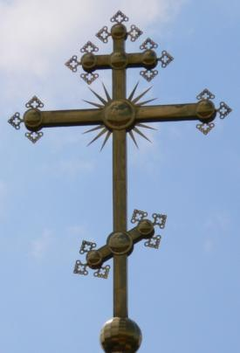
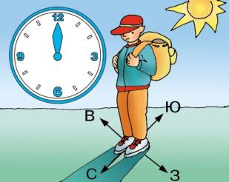

Slide 14

Компас -, -а (у моряков компас, -а), м.
Прибор для определения стран света (сторон горизонта)
Магнитный к. (с намагниченной стрелкой,
всегда указывающей на север).
прил. компасный, -ая, -ое
(у моряков компасный, -ая, -ое).

